Slide 1
analýza, paměť
Mgr. KATEŘINA EŠNEROVÁ
katerina.esnerova@ff.cuni.cz

Slide 2
analýza

Slide 3
analýza – checklist
ve skupině identifikujte, které položky figurují na všech vašich checklistech

Slide 4
analýza – checklist
záměr řečníka
typ projevu
hierarchie myšlenek
+ fakt/názor/cizí názor
+ modalita, příznakovost
linky
kulturní bariéry

Slide 5
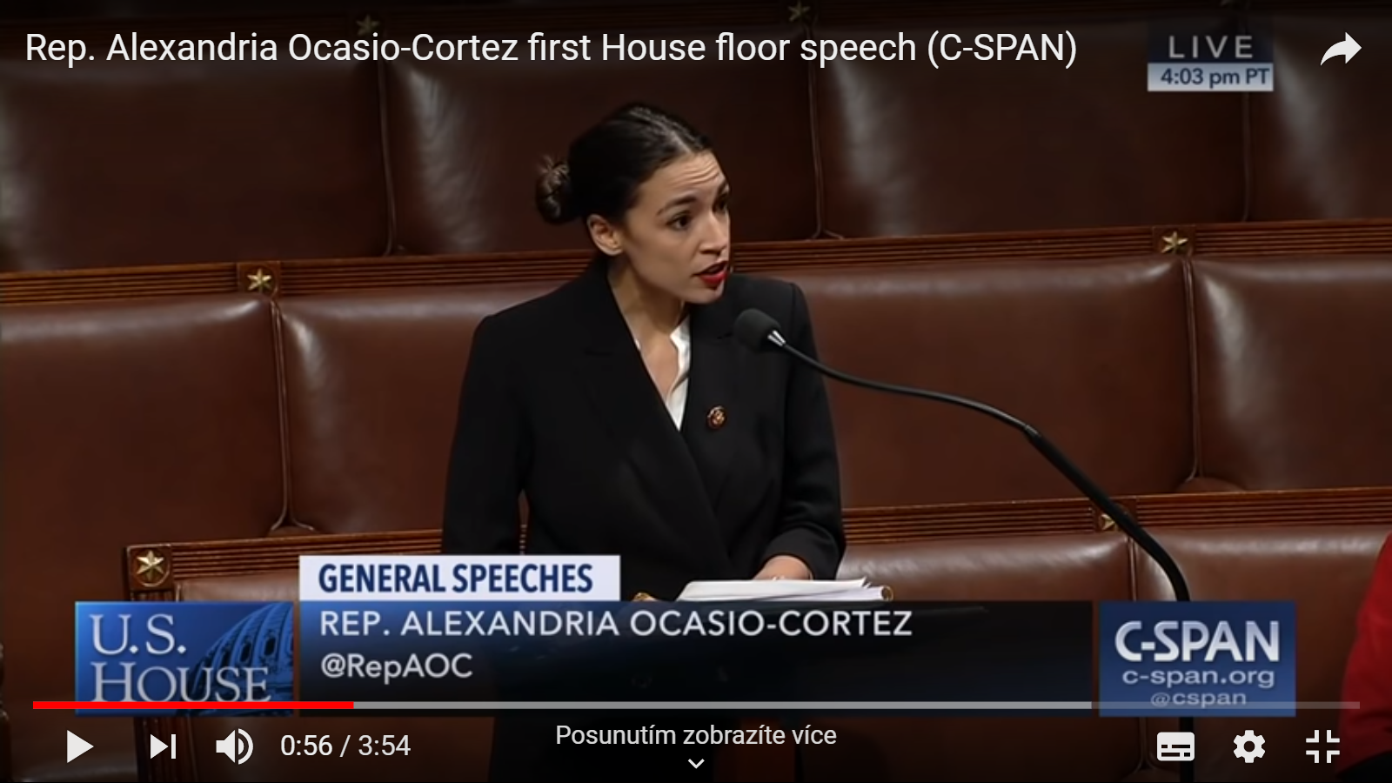
analýza – cvičení
Alexandria Ocasio-Cortez – government shutdown speech in the House of Representatives

Slide 6
paměť – cvičení

Slide 7
paměť – cvičení
poslouchejte
analyzujte
zapamatujte si
přetlumočte do ČJ

Slide 8
paměť – cvičení
dvojice:
A: tlumočí do ČJ
B: kontroluje obsah

Slide 9
paměŤ
Co se nám pamatuje snadno?
Co se nám pamatuje obtížně?

Slide 10
paměŤ
Co se nám pamatuje snadno?
vizualizovatelné
věci, které známe / dokážeme se s nimi ztotožnit
logické souvislosti a návaznosti
chronologie/příběh
emoce/humor
to, co se opakuje
Co se nám pamatuje obtížně?
abstraktní koncepty
čísla
jména
koncepty, které jsme nepochopili
výčty, v nichž nevidíme logiku
konce

Slide 11
?!?

Slide 12
wrap-up

